Slide 1
التقييم والتقويم في التعلم
خلال هذه الجلسة سنتحدث عن النقاط التالية:
Assessment for Learning
Assessment of learning
Assessment as learning
التقييم من أجل التعلّم
تقييم التعلّم
التقييم كعمليّة تعلّمية

Slide 2
اختر الرقم الذي تشعر انه يصف فهمك لموضوع الجلسة

Slide 3
ماذا تعرف عن التقييم من أجل التعلم ؟

Slide 4
التقييم من أجل التعلم (التقييم التكويني)
هو عملية منظمة تحدث أثناء التدريس بهدف مساعدة المعلم والطالب لتحسين عملية التعلم ومعرفة مدى تقدم الطالب.
المتعلّم: يستفيد من خلال التغذية الراجعة التي يقدّمها له هذا النوع من التقييم.
المعلّم: يستفيد في تعديل وترشيق الدروس وفقًا لاحتياجات المتعلمين.

Slide 5
سمّ بعض أدوات التقييم من أجل التعلم

Slide 6
استراتيجيات التقييم من أجل التعلّم
استخلاص الأدلة
مشاركة توقعات التعلّم
التغذية الراجعة
تقييم الأقران

Slide 7
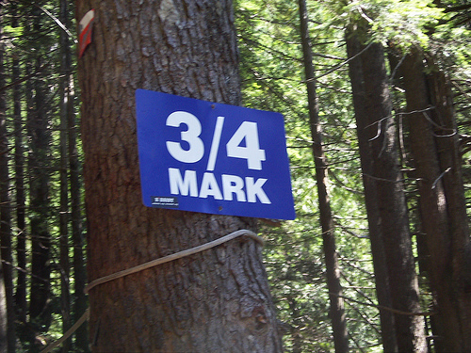
أمثلة حول أدوات التقييم من أجل التعلّم
التقييم النصفي للوحدة
Formative assessment
إنَّ إجراء التقييم في نهاية الوحدة قد لا يتيح لك وقتاً كافياً لمراجعة النقاط الصعبة التي لم يفهمها الطلبة، أو النقاط التي يحمل الطلبة في أذهانهم حولها مفاهيم خاطئة.
التغذية الراجعة
استخلاص الأدلة
Notes:
عندها نجد؛
أن توقيت التقييم الذي يتم أثناء الوحدة - في الدرس الخامس مثلاً إن كانت الوحدة تتكون من سبعة دروس- يتيح المجال للمراجعة والتأمل وإعادة النظر في المكتسبات التي من شأنها أن تساعد الطالب على التركيز ومعرفة مواطن الضعف لديه فيتم العمل على معالجتها في ضوء أدلة مثبتة.

Slide 8
عندما يقوم الطلبة بتقييم أعمالهم؛ اطلب منهم أن يمنحوا أنفسهم نجمتين وأمنية.
نجمتان = هناك شيئان تم اكتسابهما في العمل
أمنية = هدف ؛ مفهوم أو عمل يمكن تحسينه ليصبح نتاجه وتحصيله أفضل
نجمتان وأمنية
Two stars& One wish

Slide 9
قالب يمكن للمعلم توظيفه
كانت فكرة متميزة أنك....
كان مثيرًا للاهتمام ....
لفت انتباهي...
أحببت....
أعجبني....
قمت بعمل رائع عندما ...
ما رأيك لو تضيف.... ؟
ربما يمكنك اختتام عرضك من خلال....
أقترح أن ...
نجمتان وأمنية
Two stars& One wish
التغذية الراجعة

Slide 10
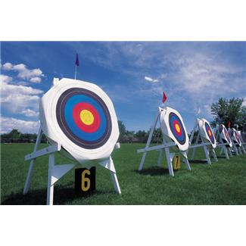
معايير النجاح Success Criteria
نواتج التعلم
الأهداف التعلّمية
تحدد للمتعلمين التعلّم المستهدف
معايير النجاح
الأشياء التي لو قمت بها ستحقق نواتج التعلّم.
معايير النجاح هي الأسهم التي نوظفها لبلوغ الهدف
نواتج التعلم هي الهدف المقصود

Slide 11
معايير النجاح | Context | الهدف التعليمي
ابدأ حديث كل شخص في سطر جديد. اكتب العبارات بصيغة المتحدث. استخدم ال‘شارة ( : ) قبل حديث أي شخص في المقابلة. استخدم فاصلة قبل "قال" وما إلى ذلك. | مقابلة مع العالم أينشتاين | استخدام صيغة المباشر (direct speech)
مشاركة توقعات التعلّم

Slide 12
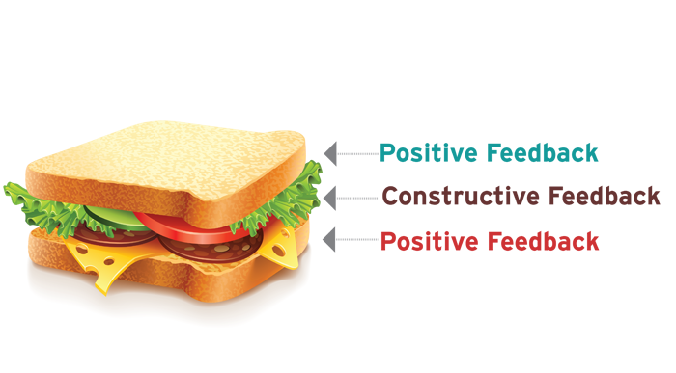
تقييم الأقران
تغذية راجعة إيجابية
تغذية بنّاءة
تغذية راجعة إيجابية
التغذية الراجعة
تقييم الأقران

Slide 13
والآن لنفكر سوياً من خلال الإجابة بـ (أوافق – لا أوافق )
لا أوافق | أوافق | العبارة
 |  | الهدف الأول من التقييم هو إصدار أحكام حول ما إذا كان الطالب سينتقل إلى المستوى الثاني/ المرحلة الثانية/ الصف التالي
 |  | يمكن تقييم معظم المهارات التعلمية بشكل فعال من خلال الاختبارات الكتابية
 |  | التقييم الذاتي هو عنصر أساسي في كل التقييمات
 |  | التقدير من خلال الحصول على علامة مهم جداً لتحفيز الطلاب
 |  | معظم المتعلمين يجتهدون أكثر عندما توضع فكرة الفشل أو الرسوب نصب أعينهم فتكون دافعاً للتعلم والإنتاج
 |  | مشاركة نواتج التعلم ومحكات التقييم مع الطلبة أساسية لنجاحه
 |  | التخطيط لفرص يمكن أن يقوم المتعلم فيها باستخدام التغذية الراجعة تساعده على التقدم

Slide 14
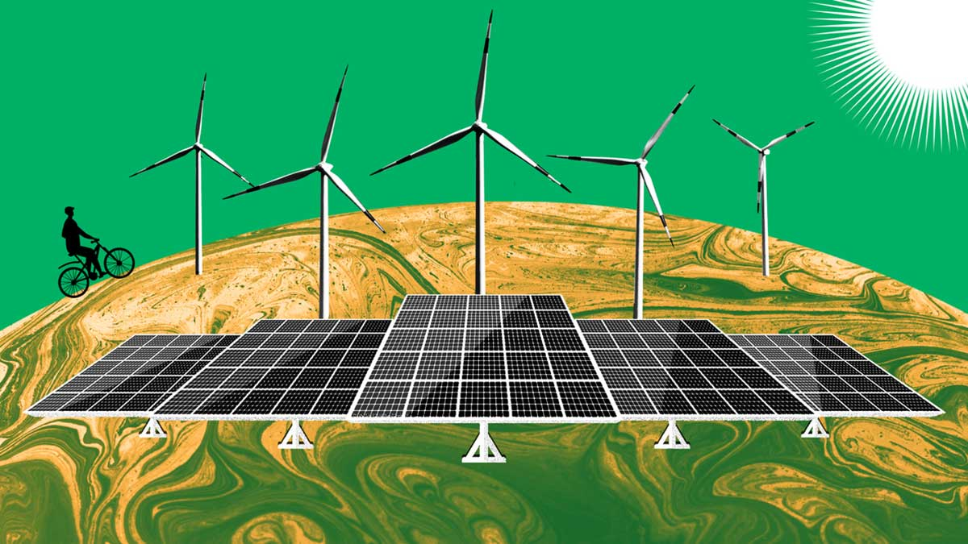
تقييم فعال أو ؟ لماذا؟
كثر الحديث عن الطاقة المتجددة وضرورتها اكتب عنها

Slide 15
تقييم فعال أو ؟ لماذا؟
المطلوب
لقد ناقشتم في الفصل موضوع أهمية الطاقة المتجددة وأنها نوع من أنواع الطاقة التي تولد من مصادر طبيعية؛ طلب منك أستاذ الصف أن تكتب مقالا
لينشر في مجلة المدرسة فيكون بمتناول طلاب المدرسة من عمر الثانية عشر وحتى الخامسة عشر
اكتب ما بين 300 -400 كلمة مراعياً الجمهور ووفق المعايير المتعلقة بالكتابة

Slide 16
المطلوب
لقد ناقشتم في الفصل موضوع أهمية الطاقة المتجددة وأنها نوع من أنواع الطاقة التي تولد من مصادر طبيعية؛ طلب منك أستاذ الصف أن تكتب مقالا
لينشر في مجلة المدرسة فيكون بمتناول طلاب المدرسة من عمر الثانية عشر وحتى الخامسة عشر
اُكتب ما بين 300 -400 كلمة مراعياً الجمهور ووفق المعايير المتعلقة بالكتابة
الهدف Goal
الدور Role
الجمهور Audience
الموقف Situation
الغرض Product
المعايير Standards التي تراعي المرحلة التي يدرس فيها الطلاب
McTigh and Wiggins – Understanding by Design

Slide 17
*هيا نحلل هذا الموضوع بحسب مخطط Grasps
الهدف: أنت مسؤول عن كتابة خطاب ما بين 200 -250 كلمة تقنع فيه رفاقك في الصف بمزايا وعيوب وسائل التواصل الاجتماعي
الهدف :
الدور :
الجمهور :
الموقف :
الغرض :
المعايير :

Slide 18
عندما نخطط التقييم علينا أن نأخذ بعين الاعتبار الخطوات التالية التي سنجيب عليها بـ
خيال - Myth | حقيقة - Truth | العبارة
 |  | كل متعلم هو فريد من نوعه ويتعلم بشكل مختلف
 |  | يمكن للذاكرة العاملة أن تحتفظ بـ 9 -10 أجزاء من المعلومات في وقت واحد
 |  | تعتبر التغذية الراجعة مفيدة للمتعلم حتى لو لم يعمل بها
 |  | الحفظ هو من أهم الممارسات التي تحقق نقل المعرفة إلى المواقف الجديدة

Slide 19
التقييم كعملية تعلمية As Learning التفكر حول التعلم
إنّ التعلّم بالتقويم (Assessment as Learning ) ويُعرف بالتفكير المعرفيّ Metacognition) ) تتيح للمتعلّم التفكير بتعلّمه بتعلّمه، والمشاركة في التقدّم فيه.
هذه النظرة إلى التقويم أدّت إلى تغيير النظرة إلى المتعلّم واعتباره شريكًا حقيقيًّا في عمليّة التعليم والتعلّم

Slide 20
استراتيجيات التقييم من أجل التعلّم
نمذجة التفكير
التقييم الذاتي
صفائح التفكر

Slide 21
نموذج مستكمل من قبل طالب حول درس عن التصحر
أحببت التعرف إلى سبل حماية الأرض من التصحّر.
أحببت التجربة التي قمنا بها في الصف.
نجمتان وأمنية
Two stars& One wish
أتمنى أن أفهم أكثر التصحر طبقًا لنوع التربة. فهل لنوع التربة علاقة بالتصحر؟
التقييم الذاتي

Slide 22
التقييم الذاتي
واحدة من الأمور التي ساعدتني في الدرس....
أحتاج للمساعدة أكثر في مجال....
اختر واحدة من بدايات الجمل التالية حول هذا الدرس/مشروعك/ عرضك.... ثم أكملها في دفترك.
شيء علي تذكره دائمًا من درس اليوم هو....
أهم شيء تعلّمته اليوم هو....
واحدة من الاستراتيجيات التي ساعدتني هي....
التقييم الذاتي

Slide 23
التفكير بصوت مرتفع
الطلب من المتعلّم التفكير بصوت مرتفع والوقوف عند كل جزئية من تفكيره وسؤاله: لماذا؟

Slide 24
تقييم التعلم Assessment of Learning التقييم الختامي/ التحصيلي / النهائي
هي العملية التقويمية التي تقام في نهاية أي برنامج تعليمي، وهو الذي يحدد درجة تحقيق المتعلمين للمخرجات الرئيسية لتعلم مقرر محدد.
ومثال على التقويم الختامي مثل الاختبارات التي تقام في نهاية الوحدة، الفصل الدراسي، العام الدراسي أو الامتحانات الرسمية الخارجية ويتم تحت تجهيزات ومراقبة وموعد محدد ووضع إجابات نموذجية لهذه الاختبارات ومراعاة الدقة في التصحيح وفق المعايير المعتمدة .

Slide 25
تشبيه إذا اعتبرنا المتعلمين هم النباتات التي تنمو في الحديقة، فإن : التقييم الختامي= طول النباتات مثلاً، إلا أنه لا يغير من طولها شيئًا. التقييم التكويني= سقاية النباتات وإضافة الأسمدة المناسبة لنمو تلك النباتات.

Slide 26
التقييم التحصيلي / الختامي Of Learning | For Learningالتقييم التكويني | As Learning التعلم المعرفي | المقولة
 |  |  | اجراء تقييم بسيط لمعرفة قدرات الطلاب قبل البدء بالوحدة
 |  |  | مراقبة الطلاب أثناء العمل في مجموعات بهدف اصدار تقرير أو جمع بيانات لوضعها في تقرير رسمي
 |  |  | متابعة سجلات القراءة الموجهة لدي الطالب
 |  |  | سؤال الطلاب كتابة أهم نقطة تعلموها خلال الحصة ولصقها على جدار الصف
 |  |  | سؤال الطلاب استخدام الألوان حسب إشارة المرور لمعرفة مدى فهمهم للموضوع الذي يتم العمل عليه
 |  |  | استخدام تقييم لتحديد الفريق الذي سيعمل معه الطالب في الحصة المقبلة
 |  |  | إعطاء اطلاب 5-10 د في بداية كل حصة للإجابة والتعليق على الحصة السابقة

Slide 27
والآن اختر الرقم الذي يدل على معرفتك بعد هذه الورشة
ولكم جزيل الشكر

